Slide 1
强连通分量
董欣然
北京大学
信息科学与技术学院
智能科学与技术

Slide 2
强连通分量
【强连通图】
在有向图G中，如果两个顶点u,v间存在一条u到v的路径且也存在一条v到u的路径，则称这两个顶点u,v是强连通的。如果有向图G的任意两个顶点都强连通，称G是一个强连通图。

Slide 3
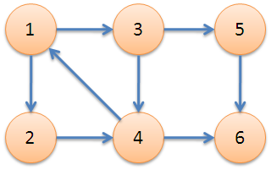
强连通分量
【强连通分量】
如果S是G的强连通子图且不存在另一个强连通子图S’，使得S是S’的真子图，则称S为G的强连通分量。
下图中，子图{1,2,3,4}为一个强连通分量。{5},{6}分别是两个强连通分量。

Slide 4
强连通分量
我们可以运用Tarjan算法找出有向图的所有强连通分量。Tarjan算法的基础框架是深度优先搜索。
在Tarjan算法中，我们需要维护两个重要的数组DFN和LOW。
DFN(u)：结点u的搜索次序编号(时间戳)。
LOW(u)：从u出发能遍历到的最小结点编号。

Slide 5
强连通分量
【算法流程】
选取一个未遍历过的节点作为起点，从起点出发进行DFS。
首次搜索到点u时，设置初值：DFN(u)=LOW(u)=时间戳。
将u压入栈尾。
枚举出边(u,v)，分两种情况：
若点v未遍历过，则遍历这个点。更新LOW(u)=Min(LOW(u),LOW(v))
若点v已遍历过，如果v还在栈中，那么令LOW(u)=Min(LOW(u),DFN(v))；如果v不在栈中，那么v属于另一个强连通分量，不更新LOW(u)。
当结点u的搜索过程结束后，若DFN(u)等于LOW(u)，则u和栈中排在u之后的所有结点构成一个强连通分量，将这些点退栈。

Slide 6
强连通分量
【流程演示】
实例模拟有益于我们了解Tarjan算法是怎样维护出强连通分量的。
给出一张有向无环图：

Slide 7
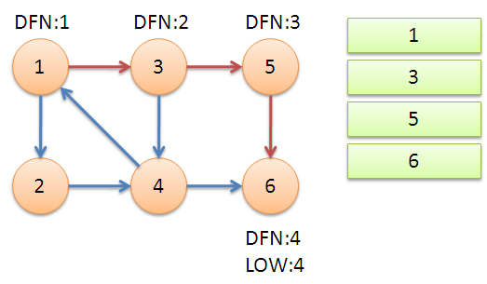
强连通分量
从结点1出发开始DFS，把遍历到的结点加入栈中(1->3->5->6)。搜索到结点u=6时，DFN[6]=LOW[6]，找到了一个强连通分量。将结点6退栈，{6}为一个强连通分量。

Slide 8
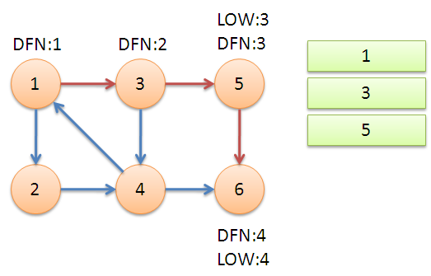
强连通分量
返回结点5，发现DFN[5]=LOW[5]，将结点5退栈，{5}为一个强连通分量

Slide 9
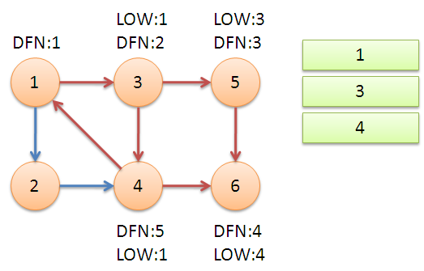
强连通分量
返回结点3，搜索到结点4，把4加入栈。发现结点4向结点1有后向边，结点1还在栈中，所以LOW[4]=Min(LOW[4],DFN[1])=1。搜索到结点6，因为结点6已经出栈，所以不更新LOW[4]。
返回结点3，更新LOW[3]=Min(LOW[3],LOW[4])=1。

Slide 10
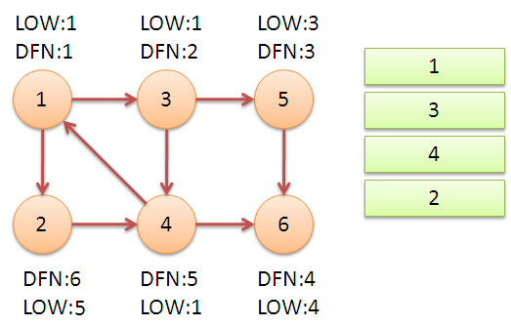
强连通分量
回到结点1，搜索到结点2，把2加入栈。搜索到结点4，因为结点4还在栈中，所以LOW[2]=Min(LOW[2],DFN[4])=5。
返回1后，发现DFN[1]=LOW[1]，把栈中结点全部取出，组成一个连通分量{1,3,4,2}。

Slide 11
强连通分量
至此，算法结束。经过该算法，求出了图中全部的三个强连通分量{1,3,4,2},{5},{6}。

Slide 12
强连通分量
每次选取一个未遍历过的节点作为起点进行DFS。在Tarjan算法中，每个顶点都被访问了一次，且只进出栈一次，每条边也只被访问了一次，所以该算法的时间复杂度为O(n+m)（n表示点数，m表示边数）。

Slide 13
【核心代码】
void Tarjan(int u) //寻找强连通分量
dfn[u] = low[u] = ++timestamp; //设置初值，timestamp是时间戳
stack[++top] = u; //将u入栈
for(int i = first[u]; i; i = next[i]) //枚举u的所有出边(u,v)
int v = to[i];
if(!dfn[v]) //结点v未被访问过
Tarjan(v); //搜索遍历
low[u] = min(low[u], low[v]); //更新low[u]
else if(!co[v]) //点v在栈中
low[u] = min(low[u], dfn[v]);
if(low[u] == dfn[u])
co[u] = ++count;
while(stack[top] != u) //u和栈中在u之后所有结点构成一个强连通分量
co[stack[top]] = count; //stack[top]为该强连通分量中的结点
--top; //退栈
--top; //将u退栈

Slide 14
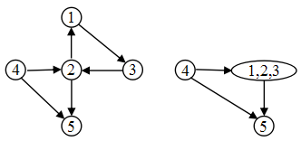

强连通分量
有向图的缩点
将有向图G=(V,E)中的每个强连通分量中视作一个节点，构建新图G’(V’,E’)。
根据原图的连边方式构建新图中的边。对于G’中的两个节点A,B，如果存在G$中的节点u,v，满足u∈A，v∈B$且$<u,v>∈E$，那么在新图中连边A->B。新图G’是有向无环图。
如下图所示（左图缩点后形成右图）：

Slide 15
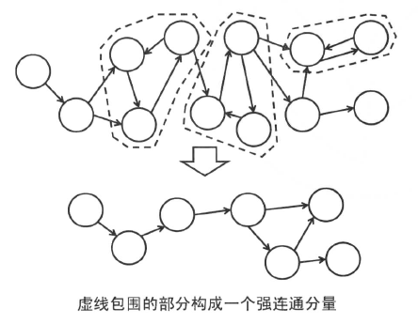
强连通分量
对原图缩点后，新图是一个有向无环图。如下图

Slide 16

强连通分量
【例题1】受欢迎的牛
【问题描述】
现在有N头牛，给出M对关系(A,B)，表示A喜欢B。这种关系是具有传递性的，如果A喜欢B，B喜欢C，那么牛A喜欢牛C。你的任务是求出有多少头牛被所有的牛喜欢。
$N≤10000, M≤50000$。

Slide 17
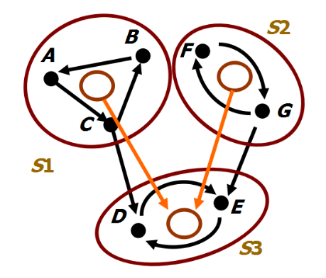
强连通分量
【算法分析】
因为“喜欢”具有传递性，所以每个强连通分量中的奶牛一定是互相喜欢的。找出所有强连通分量，然后缩点，整个图就变成了有向无环图（DAG）。通过观察可以发现：被所有牛喜欢的牛一定在同一个强连通分量中，且这个强连通分量在新图中没有出边。
统计新图中出度为0的点（强连通分量），如果存在两个或两个以上的出度为0的点，那么就说明不存在被所有牛喜欢的牛，输出0；如果存在唯一的出度为0的点，那么答案就是这个点对应强连通分量的大小。
右图例子中D、E是被所有牛喜欢的牛。

Slide 18
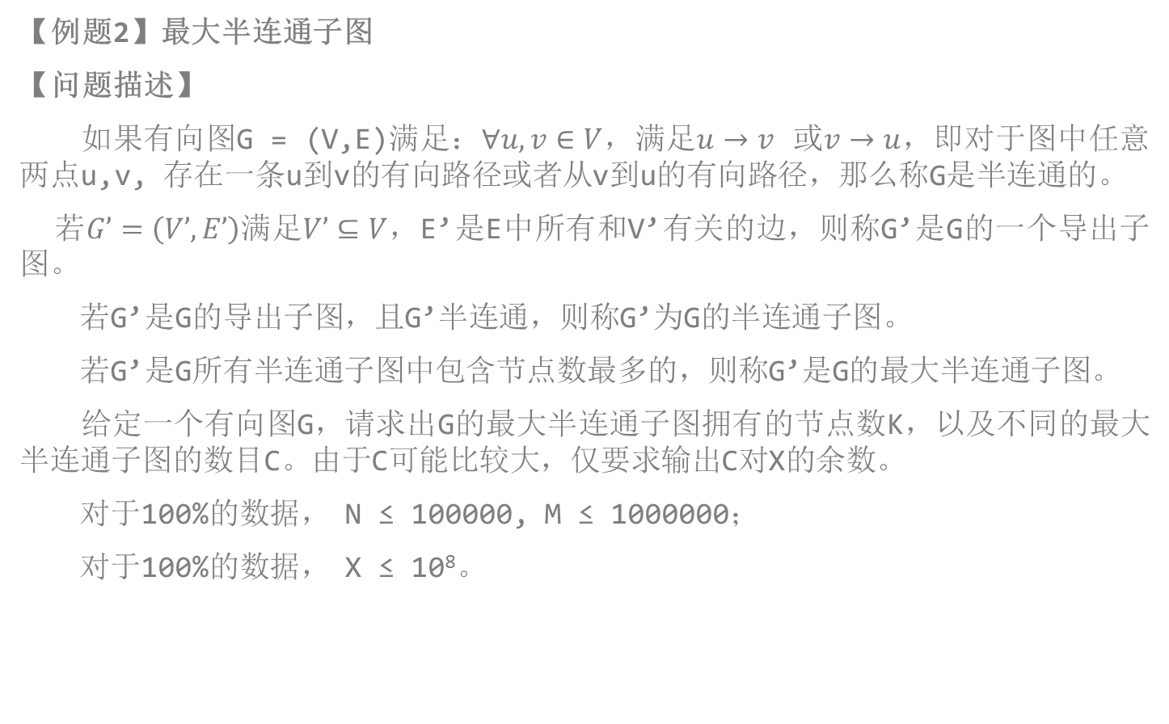
强连通分量
【例题2】最大半连通子图
【问题描述】
如果有向图G = (V,E)满足：$∀u,v∈V$，满足$u→v$ 或$v→u$，即对于图中任意两点u,v, 存在一条u到v的有向路径或者从v到u的有向路径，那么称G是半连通的。
若$G’=\left(V’,E’\right)$满足$V’⊆V$，E’是E中所有和V’有关的边，则称G’是G的一个导出子图。
若G’是G的导出子图，且G’半连通，则称G’为G的半连通子图。
若G’是G所有半连通子图中包含节点数最多的，则称G’是G的最大半连通子图。
给定一个有向图G，请求出G的最大半连通子图拥有的节点数K，以及不同的最大半连通子图的数目C。由于C可能比较大，仅要求输出C对X的余数。
对于100%的数据， N ≤ 100000, M ≤ 1000000；
对于100%的数据， X ≤ 10⁸。

Slide 19
强连通分量
【算法分析】
首先用Tarjan缩点，去重连边，得到新图，那么题目就变成了求图中最长链及最长链个数。记dis[i]表示新图中以i为终点的最长链长度，记number[i]表示以i为终点的最长链方案数，记size[i]表示强连通分量i的大小。
求图中最长链及最长链个数是经典的动态规划问题。按拓扑序枚举每个点u，用点u松弛相邻点。
对于出边(u,v)，若dis[v]<dis[u]+size[v]，那么令dis[v]=dis[u]+size[v]，number[v]=number[u]；
若dis[v]=dis[u]+size[v]，那么令number[v]+=number[u]。
最后枚举每个点，若dis[u]等于最长链长度，那么将number[u]计入答案。

Slide 20
上机练习
1网络协议
提示：targan缩点
2消息传递
提示：targan缩点
3间谍网络
提示：targan缩点
4.抢掠计划
提示：targan缩点+SPFA求最长路
5.稳定婚姻
提示：targan
6.宫室宝藏
提示：targan缩点+DP求最长路

Slide 21
2-SAT问题
董欣然
北京大学
信息科学与技术学院
智能科学与技术

Slide 22
简介
2-SAT问题描述为：给出n个布尔变量，每个变量只能取0/1，再给出m个约束条件，每个约束条件限制了某两个变量的关系，要求找出一组满足所有约束条件的变量取值方案。

Slide 23
简介
构图
对于每个变量，新建两个节点，节点i表示第i个变量为真，节点i’表示第i个变量为假。考虑建边来表示约束关系，如果x成立则y必须成立，那么连有向边x->y。
注：下文中将“表达式x成立”表述为“选取x”

Slide 24
约束条件
一元约束条件有：
1. xi=1
连边i′−> i
2. xi=0
连边i−>i′
二元约束条件有：
3. xi OR xj=1
连边i′−> j、j′−> i
4. xi AND xj=0
连边i −> j′、j −> i′
5. xi XOR xj=0
连边i −> j、j −> i、i′−> j′、j′−> i′
6. xi XOR xj=1
连边i −> j′、j −> i′、i′−> j、j′−> i

Slide 25

对称性
【对称性】
因为任何命题与其逆否命题等价，所以根据约束条件构出的图具有对称性。
对于$二元$约束条件，若存在$i → j$的边，则一定存在$j^{′}→i^{′}$的边，我们称$i → j$和$j^{′}→i^{′}$互为对称边。若i,j强连通，则i′,j′强连通。
对于$一元$约束条件， $i→i^{′}$的对称边还是$i→i^{′}$，满足对称性。
【传递性】
根据约束条件构出来的图具有传递性。传递性表述为：若有$i → j, j → k$则可得出$i → k$。
根据对称性与传递性可得：若有$i → j, j → k$也就是$i → k$，则有$k^{′}→i^{′}$。也就是说若能从i到达k，则一定也能从k′到达i′。

Slide 26
有解性判定
2SAT问题有解表述为：
依据约束条件建出有向图G，存在G的闭合子图G’，使得任意一对(i,i’)有且仅有一个节点属于G’。此时选取G’中的节点是一组合法解
【定理】
2SAT问题有解的充分必要条件是有向图G中任意一对(i,i’) 不强连通。

Slide 27

有解性判定
使用tarjan算法可以判定问题是否有解。
如何构造一组解呢？
有向图中可能存在强连通分量，强连通分量中的节点要么全取，要么全不取，所以可以将强连通分量视作一个节点。
把每个强连通分量收缩成单个节点，根据原图关系构造新图。那么新图是有向无环图，且满足对称性、传递性。
对于新图中的节点$S1,S2$，若有$边S1→S2$，则有边$S2^{′}→S1′$。

Slide 28
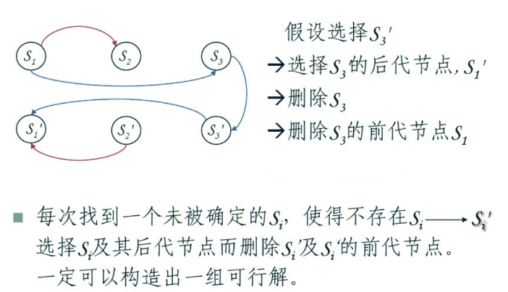
方案的输出
【方案的输出】
那么如何找出一组满足所有约束条件的变量取值方案？

Slide 29
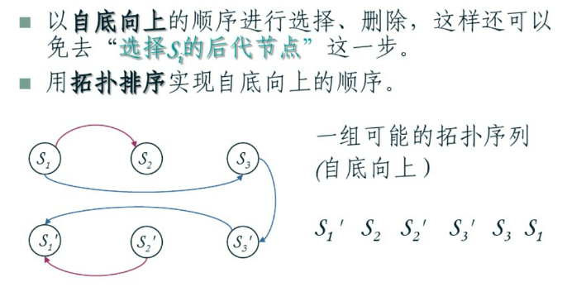
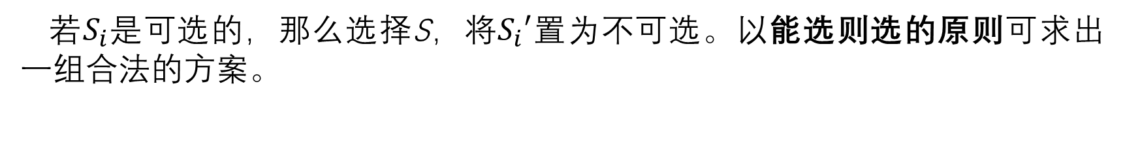
方案的输出
若$S_{i}$是可选的，那么选择S，将$S_{i}′$置为不可选。以能选则选的原则可求出一组合法的方案。

Slide 30
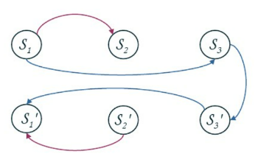
具体实现
方法一：
tarjan算法求强连通分量的顺序就是拓扑序，所以在tarjan求强连通分量时判断该强连通分量是否被选取。若强连通分量中的每个节点都是可选的，那么选取该强连通分量，将强连通分量中每个节点的矛盾点置为不可选。
方法二：
求出强连通分量后，对于每对强连通分量S与S’，选取编号较小的那个。因为强连通分量的编号顺序就是拓扑序，所以这样做遵循了按照拓扑序选取的原则。

Slide 31
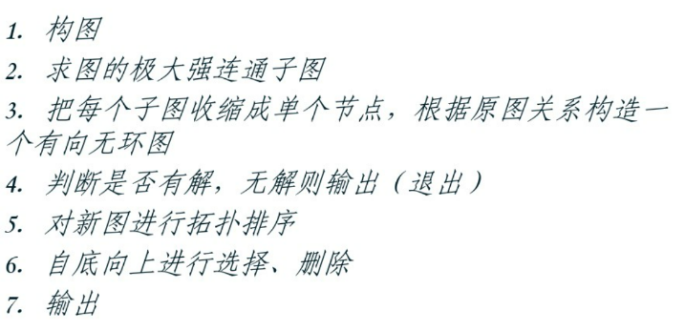
算法流程

Slide 32
【例题1】聚会
有n对夫妻被邀请参加一个聚会，每对夫妻中只有1人可以列席。在2n个人中，某些人之间有矛盾，有矛盾的2个人是不会同时出现在聚会上的。有没有可能会有n个人同时列席？

Slide 33
【例题1】聚会
【题目分析】
如果a,b构成仇恨关系，那么如果选a,则必须选b'，选b则必须选a'，建边a->b',b->a'表示必须关系。用tarjan求强连通分量，若a,a'在一个强连通分量里则为无解。

Slide 34
上机练习
1.奶牛议会
提示：2-SAT
2.和平委员会
提示：2-SAT输出方案
3.平面图
提示：2-SAT
4.满汉全席
提示：2-SAT
5.建农场
提示：二分+2-SAT
6.游戏
提示：2-SAT

Slide 35
左偏树
董欣然
北京大学
信息科学与技术学院
智能科学与技术

Slide 36
【堆】
堆是一棵完全二叉树，堆中任意节点的键值总是小于其左右子节点的键值。
堆可以维护集合，支持的操作如下：
在集合中加入一个元素
查询集合中的最小元素
删除集合中的最小元素

Slide 37
【可并堆】
可并堆支持堆的三个基本操作，还支持一个额外的操作：合并。
假设现有两个堆H1和H2，将堆H1和H2合并将得到一个包含H1和H2所有元素的新堆H。记Merge 是实现合并操作的函数，则H ← Merge(H1,H2)。
左偏树是性能优越的可并堆，它可以在O(logn)之内完成两个堆的合并，

Slide 38
左偏树
【左偏树】
左偏树是具有左偏性质的堆有序二叉树。
通常用左偏树维护集合，支持的操作如下：
在集合中加入一个元素
查询集合中的最小元素
删除集合中的最小元素
合并两个集合

Slide 39
左偏树
左偏树的节点记录以下信息：
左右子树指针
键值key
距离dist

Slide 40
左偏树
外节点
点i称为外节点，当且仅当节点i的左子树或右子树为空。
距离dist
节点i的距离dist(i)是节点i与其子树中的外节点的距离的最小值。特别的，如果节点i本身是外节点，则它的距离为0；空节点的距离规定为-1。
在本文中，有时也提到一棵左偏树的距离，这指的是该树根节点的距离。

Slide 41
左偏树
【性质1】节点的键值小于等于它的左右子节点的键值。
这条性质又叫堆性质，符合该性质的树是堆有序的。
用一棵左偏树维护一个集合，左偏树的节点存放集合中的元素，那么左偏树的根节点对应着集合中键值最小的元素。

Slide 42
左偏树
【性质2】节点的左子节点的距离不小于右子节点的距离。
写作dist(left(i))≥dist(right(i))，这条性质称为左偏性质。性质2保证了在对左偏树进行修改后能够快速恢复其堆的性质。
【性质3】节点的距离等于它的右子节点的距离加1
写作dist(i) = dist(right(i)) + 1

Slide 43
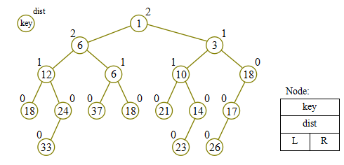
左偏树
从图中我们可以看到它并不平衡，由于性质2的缘故，它的结构偏向左侧

Slide 44
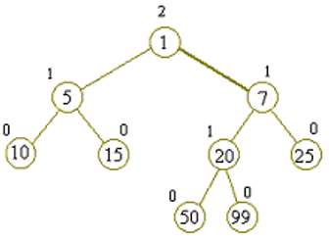
左偏树
不过距离的概念和树的深度并不同，左偏树并不意味着左子树的节点数或是深度一定大于右子树。

Slide 45
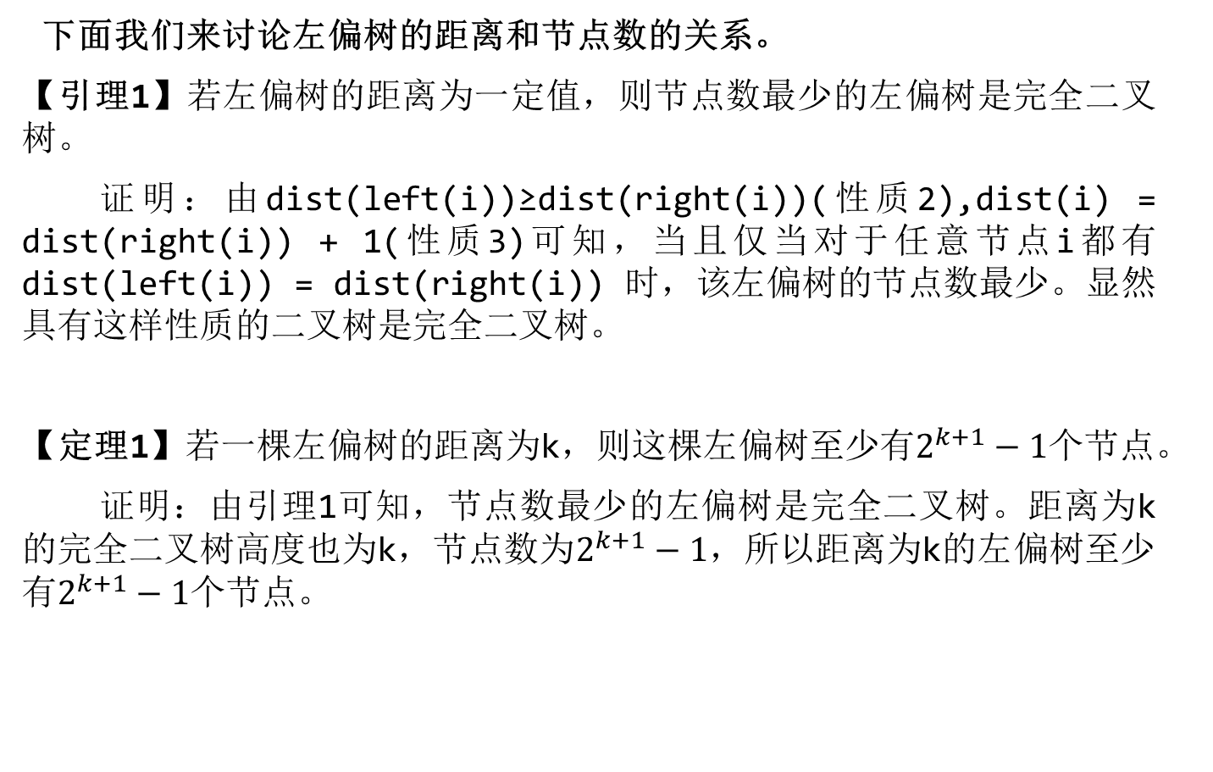
左偏树
下面我们来讨论左偏树的距离和节点数的关系。
【引理1】若左偏树的距离为一定值，则节点数最少的左偏树是完全二叉树。
证明：由dist(left(i))≥dist(right(i))(性质2),dist(i) = dist(right(i)) + 1(性质3)可知，当且仅当对于任意节点i都有 dist(left(i)) = dist(right(i)) 时，该左偏树的节点数最少。显然具有这样性质的二叉树是完全二叉树。
【定理1】若一棵左偏树的距离为k，则这棵左偏树至少有$2^{k+1}−1$个节点。
证明：由引理1可知，节点数最少的左偏树是完全二叉树。距离为k的完全二叉树高度也为k，节点数为$2^{k+1}−1$，所以距离为k的左偏树至少有$2^{k+1}−1$个节点。

Slide 46

左偏树
【性质4】对于一棵N个节点的左偏树，左偏树的距离最多为$\left\lfloor \log_{2}{(}N+1)\right\rfloor −1$。
证明：设一棵N个节点的左偏树距离为k，由定理1可知，$N≥2^{k+1}−1$，因此$k≤\left\lfloor \log_{2}{(}N+1)\right\rfloor −1$。

Slide 47
左偏树
合并操作
C ← Merge(A,B)
把A,B两棵左偏树合并，得到一棵包含A和B中所有元素的左偏树C
1.在合并操作中，最简单的情况是其中一棵树为空（也就是，该树根节点指针为NULL）。那么C是非空的那棵树。

Slide 48
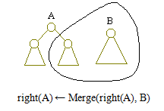
左偏树
2.如果A和B都非空，不妨设A的根节点键值小于B的根节点键值，把A的根节点作为新树C的根节点，剩下的事就是合并A的右子树right(A) 和B了。

Slide 49
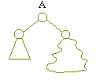
左偏树
3.合并了right(A) 和B之后，right(A)的距离可能会变大，当right(A)的距离大于left(A)的距离时，左偏树的性质2会被破坏。在这种情况下，我们只要交换left(A)和right(A)即可。

Slide 50
左偏树
4.如果right(A) 的距离发生改变，那么更新A的距离：
dist(A) ← dist(right(A)) + 1
不难验证，经这样合并后的树C符合性质1和性质2，因此是一棵左偏树。至此左偏树的合并就完成了。

Slide 51
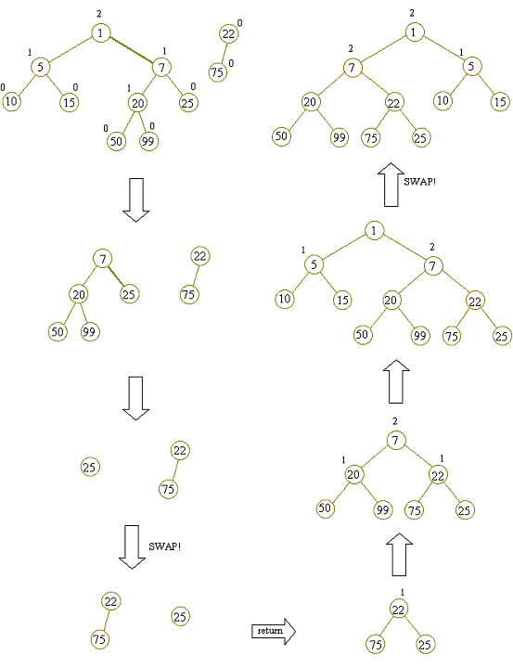
左偏树

Slide 52
左偏树
【核心代码】
int Merge(int A,int B)
{
if(!A) return B; //其中一棵树为空，则返回另一棵树
if(!B) return A;
if(key[B]<key[A]) swap(A,B); //假设当前为小根堆
r[A]=Merge(r[A],B); //合并A的右子树right(A) 和B
if(dist[r[A]]>dist[l[A]]) //若不满足左偏性质，交换左右子树
swap(l[A],r[A]);
if(!r[A]) dist[A]=0; //更新A的距离
else dist[A]=dist[r[A]]+1;
return A;
}

Slide 53
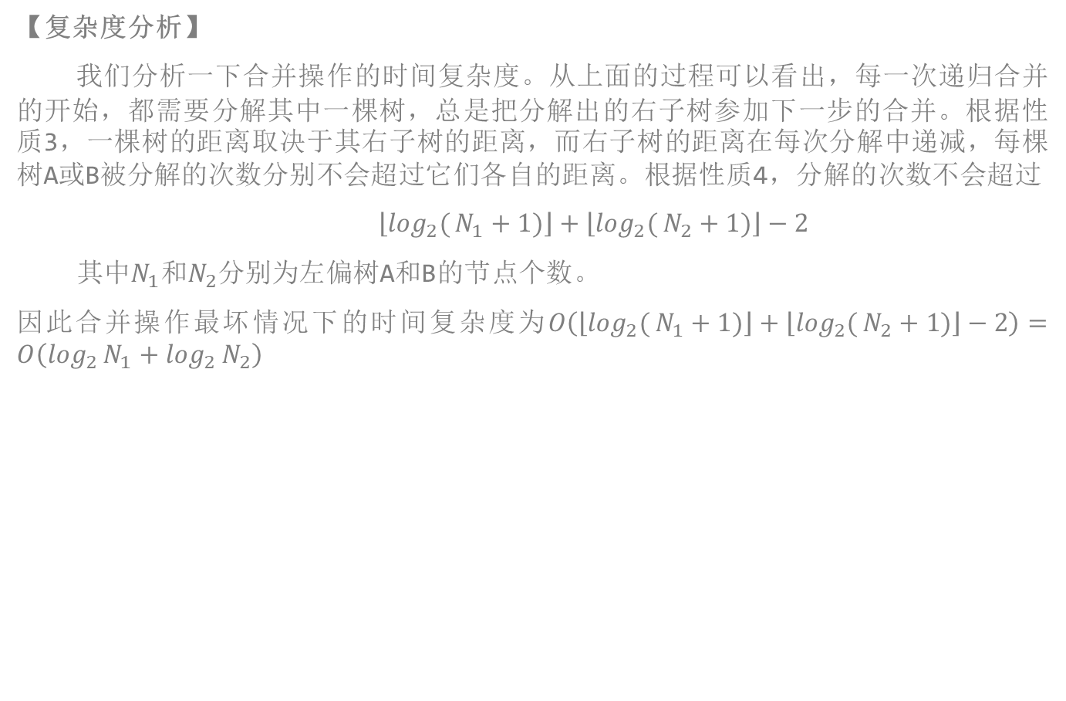
左偏树
【复杂度分析】
我们分析一下合并操作的时间复杂度。从上面的过程可以看出，每一次递归合并的开始，都需要分解其中一棵树，总是把分解出的右子树参加下一步的合并。根据性质3，一棵树的距离取决于其右子树的距离，而右子树的距离在每次分解中递减，每棵树A或B被分解的次数分别不会超过它们各自的距离。根据性质4，分解的次数不会超过
$\left\lfloor \log_{2}{(}N_{1}+1)\right\rfloor +\left\lfloor \log_{2}{(}N_{2}+1)\right\rfloor −2$
其中$N_{1}$和$N_{2}$分别为左偏树A和B的节点个数。
因此合并操作最坏情况下的时间复杂度为$O\left(\left\lfloor \log_{2}{(}N_{1}+1)\right\rfloor +\left\lfloor \log_{2}{(}N_{2}+1)\right\rfloor −2\right)=O\left(\log_{2}{N_{1}}+\log_{2}{N_{2}}\right)$

Slide 54
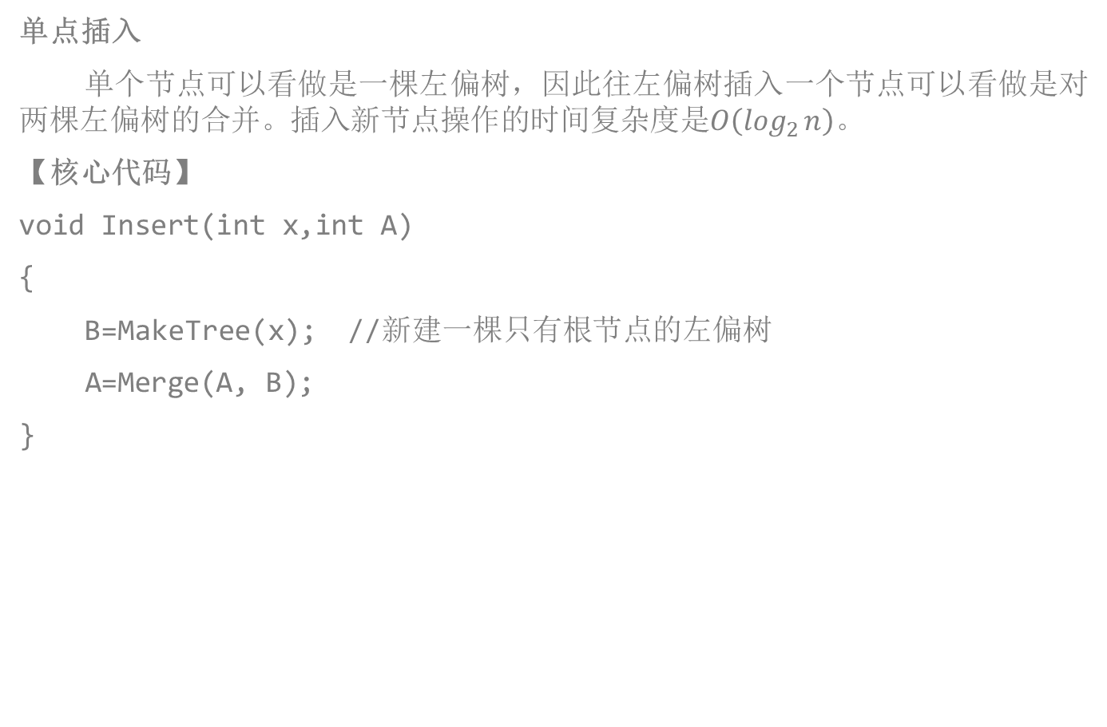
左偏树
单点插入
单个节点可以看做是一棵左偏树，因此往左偏树插入一个节点可以看做是对两棵左偏树的合并。插入新节点操作的时间复杂度是$O\left(\log_{2}{n}\right)$。
【核心代码】
void Insert(int x,int A)
{
B=MakeTree(x); //新建一棵只有根节点的左偏树
A=Merge(A, B);
}

Slide 55

左偏树
删除根节点
将根节点的左右子树合并就可得到删除根节点后的左偏树。
【核心代码】
root=Merge(l[root],r[root]);
由于删除根节点后只需进行一次合并，因此删除根节点的时间复杂度为$O\left(\log_{2}{n}\right)$

Slide 56
左偏树
删除左偏树中任意节点
假设删除左偏树节点x。删除节点x后，剩下x的两棵子树left(x)和right(x)，我们把它们合并成一棵新的左偏树。
p ← Merge(left(x), right(x))

Slide 57
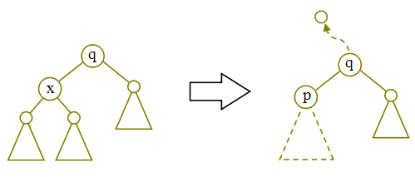
左偏树
设p是合并left(x)和right(x)形成的树;
如果被删除节点x不是根节点， 设q是x的父节点,也是新树p的父节点。若dist(p)变化后q不满足左偏性质，则交换q的左右子树，更新dist(q)。这一过程引起了连锁反应，我们要顺着q的祖先链逐一调整祖先节点的dist。
p ← Merge(left(x), right(x))

Slide 58
左偏树
步骤：
如果q的左子树距离比右子树小，那么交换左右子树。
如果dist(q)不等于dist(right(q))+1，那么更新dist(q)，令q=father(q)
不断重复步骤1、2，直到不满足2的条件

Slide 59
左偏树
【核心代码】
void Delete(int x)
{
int q=parent[x];
int p=Merge(l[x],r[x]);
parent[p]=q;
if(q&&l[q]==x) l[q]=p; //若x是q的左儿子，把 p接在q左边
if(q&&r[q]==x) r[q]=p;
while(q)
{
if(dist[l[q]]<dist[r[q]])
swap(l[q],r[q]); //要满足左偏性质
if(dist[r[q]]+1==dist[q]) return ;//dist[q]不变，不再向上更新
dist[q]=dist[r[q]]+1; //修改dist[]
q=parent[q];
}
}

Slide 60
左偏树
【复杂度分析】
最坏的情况要遍历p的祖先链上每个节点，因为p的祖先链长度就是根节点的距离，所以时间复杂度是O（logn）的。
已知合并新子树p的复杂度是O(logn)，向上调整距离的复杂度也是O(logn)，故删除操作的最坏情况的时间复杂度是O(logn)。

Slide 61
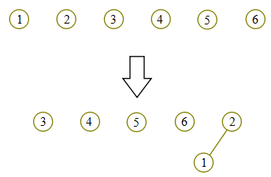

左偏树
构建一棵左偏树
将n个节点构建成一棵左偏树，这也是一个常用的操作。
算法一 将节点逐个插入左偏树，时间复杂度为$O\left(n\log_{2}{n}\right)$。
算法二 仿照二叉堆的构建算法，我们可以得到下面这种算法：
1.节点（每个节点作为一棵左偏树）放入先进先出队列。
2.从队首取出两棵左偏树，将它们合并之后加入队尾。
3.当队列中只剩下一棵左偏树时，算法结束。

Slide 62
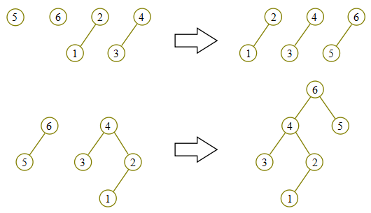
左偏树

Slide 63
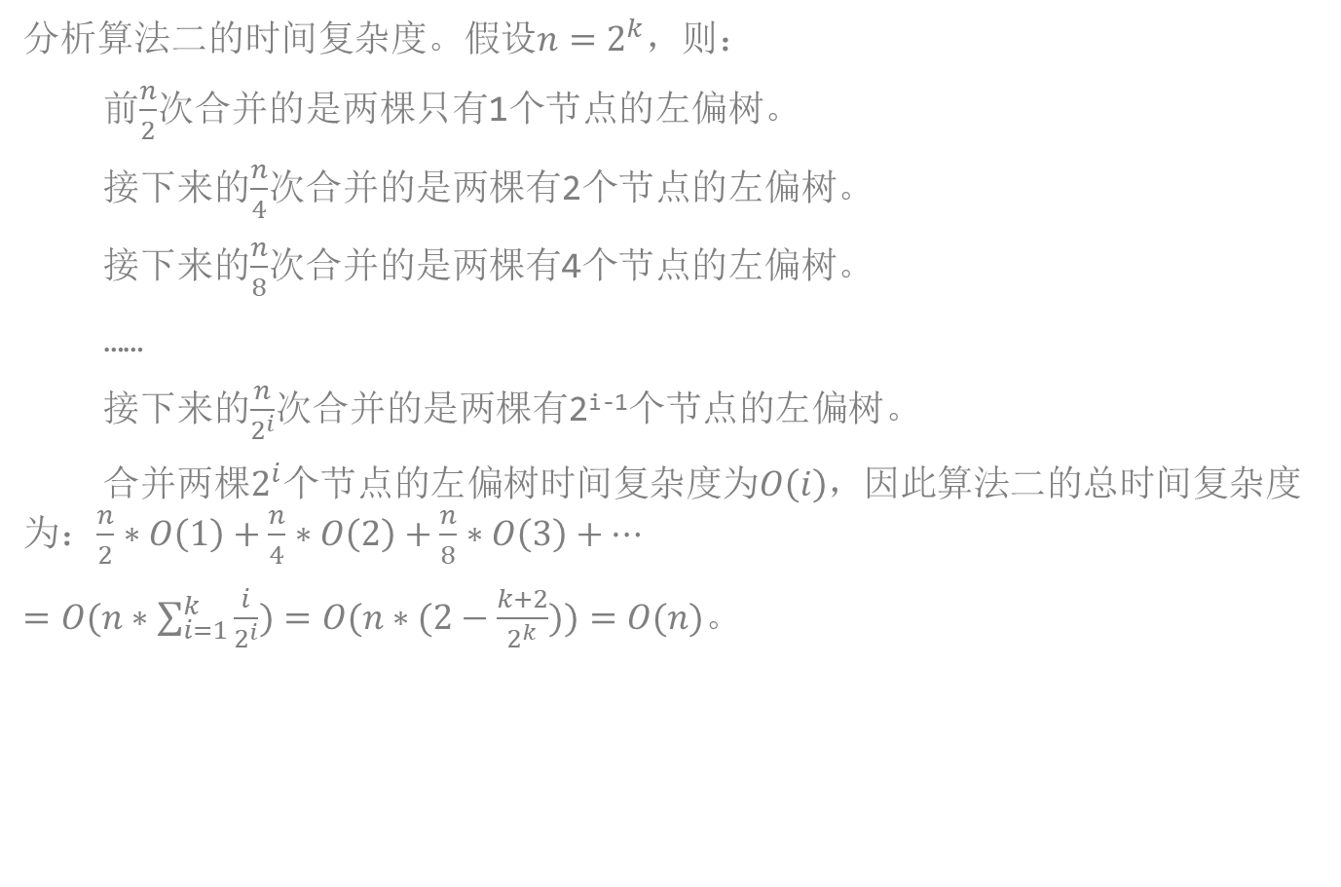
左偏树
分析算法二的时间复杂度。假设$n=2^{k}$，则：
前$\frac{n}{2}$次合并的是两棵只有1个节点的左偏树。
接下来的$\frac{n}{4}$次合并的是两棵有2个节点的左偏树。
接下来的$\frac{n}{8}$次合并的是两棵有4个节点的左偏树。
……
接下来的$\frac{n}{2^{i}}$次合并的是两棵有2^{i-1}个节点的左偏树。
合并两棵$2^{i}$个节点的左偏树时间复杂度为$O\left(i\right)$，因此算法二的总时间复杂度为：$\frac{n}{2}∗O\left(1\right)+\frac{n}{4}∗O\left(2\right)+\frac{n}{8}∗O\left(3\right)+…$
$=O(n∗\sum_{i=1}^{k}{\frac{i}{2^{i}})=O(n∗(2−\frac{k+2}{2^{k}}))=O(n)}$。

Slide 64

左偏树
【例题1】派遣
【题目大意】
给定一棵n个点的有根树，每个点有两个属性Ci与Li，现在你要指定一个点$R$，并在$R$的子树内选取若干点（可以选取$R$自己），使得这些点的Ci的和不超过M。一个选取方案的价值为$选取点数×L_{R}$，求选取方案的最大价值。
n<=10⁵, Ci,Li,M<=10⁹

Slide 65

左偏树
【算法分析】
在$R$的子树内选尽量多的点，当Ci的和大于M时，我们将Ci较大的点舍弃。
对每个点维护一个大根堆，堆内存储的是这个节点子树内所有点的Ci。当堆内的Ci和大于M时就删除堆顶元素。每个点的堆可以由它的儿子合并而成，因此我们需要一个支持合并操作与删除最大值操作的堆，使用左偏树即可。
时间复杂度：O(nlogn)

Slide 66
左偏树
上机练习
1.合并游戏
提示：左偏树
2.工作安排
提示：左偏树
3.城池攻占
提示：左偏树
4.求k短路
提示：可持久化可并堆+最短路树
5.递增序列
提示：左偏树

